Slide 1

Team_EV
팀장: 이형태
팀원: 곽경열, 이준화, 이승규 김수빈

Slide 2
목 차
프로젝트 개요
요구사항 확인
요구사항 정의서
DB 정의서
UI 아키텍쳐

Slide 3
프로젝트 개요
개발 동기 기존의 전기차 관련 웹서비스들은 정부 주도로 제작된 정보전달 방식에 국한되었으며 실제 이용자들의 궁금증이나 니즈를 만족시켜주지 못하였고, 일반적인 정보전달 뿐만이 아니라 전기차 생명주기 전체에 대한 사용자지원서비스를 지원하여 주는 웹서비스가 요구되었으며, 최근 환경 관련 이슈들로 전기차에 대한 관심도가 높아져 다양한 정보를 얻고자하는 사용자들, 해당 주제에서 파생된 의사소통 공간을 원하는 요구사항과 맞물려 프로젝트를 기획하게 되었다.
기대효과 완성된 프로젝트에서 전기차 관련 서비스의 중심에서 신차구매부터 충전소 위치, 중고차 판매, 구매, 전기차를 사용하는 사람들의 폐차까지의 차량에 대한 정보와 다른 유저들과의 정보교환이 자유롭게 이루어질 수 있도록 하여 친환경차량에 관심있는 사용자가 정보를 얻고, 차량을 구매하고, 지속적으로 정보교환을 하여 관심도를 높이고 국가 탄소배출을 줄여 최종적으로는 국가의 환경을 보존하고 국민의 건강을 증진하는데에 그 목적이 있다.

Slide 4
프로젝트 수행
팀 구성 및 역할 분담
곽경열: 사용자, 관리자 페이지 개발
이형태: PM, 게시판 개발
박주선: 챗봇 개발
이승규: 신차메뉴 개발
이준화: 충전소 찾기 등 맵 기능 개발
김수빈: 중고차메뉴 개발
일정
전체 개발 기간: 2020-07-20 ~ 08-14 (4주)

Slide 5
시스템 흐름
메인화면
로그인
회원가입
관리자
NO
YES
비회원
회원
종합현황
지도
게시판
챗봇
신차
중고차
지도
게시판
신차
중고차
전기차
충전소
메인
제원
검색
검색
북마크
북마크
구매
북마크
사용자
관광지
프로필
톨비
비교
비교
좋아요
찜
판매
현위치
디테일
찜
찜
신고
커뮤니티
검색
폐차
글쓰기
공지
해시태그
삭제
중고차
충전소

Slide 6
시스템 구현
하드웨어: Windows 10, Ram 8GB, intel core i7 // MacOS Catarina 호환
구현언어: JDK SE 1.8.0, HTML5, CSS3, ECMAscript 6, SQL
사용기술: React.js, axios, SPA
서 버: Tomcat9.0, MariaDB 5.5, AWS
프레임워크: Spring boot, JPA, bootstrap, Node.js
사용도구: Github, Github Desktop, Trello, Gantt chart, eXERD, Chrome, Slack, InteliJ, Webstorm, HeidiSQL, MySQLWorkbench

Slide 7
요구사항 확인
순서
공통
신차
중고차
관리자
게시판

Slide 8
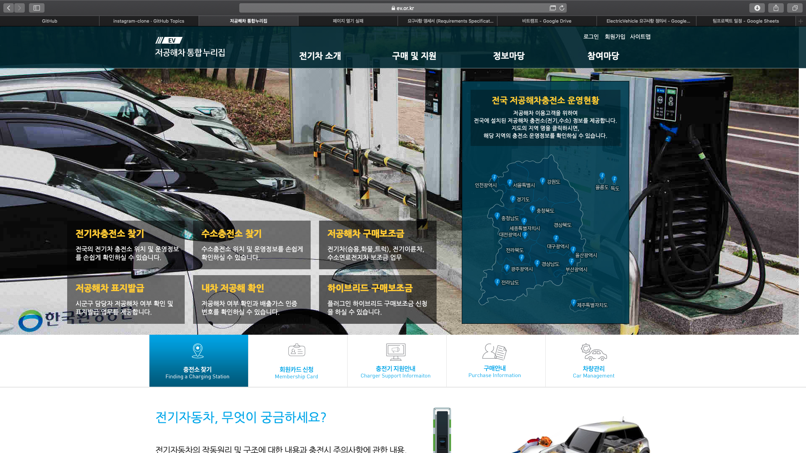
요구사항 확인 (1) - 공통
기존 전기차 관련 사이트는 신차 또는 중고차에 대한 정보가 없음.
단순 정보전달만을 목적
전기차에 대한 종합적인 정보와 커뮤니티에 대한 요구.
전기차의 생명주기를 한눈에 볼 수 있고 소통할 수 있는 웹서비스 필요.

Slide 9
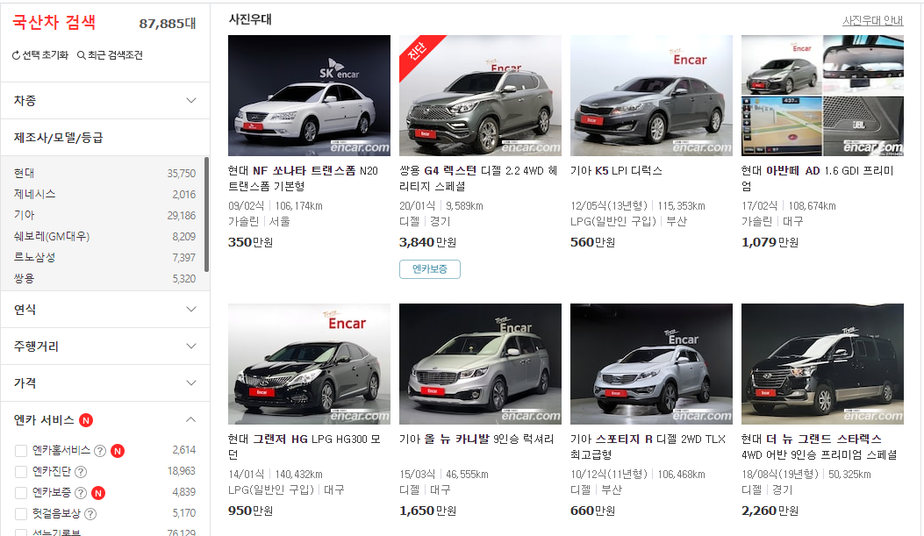
요구사항 확인 (2) - 신차
Sk엔 카 구매상에서 옵션 배치와 사진 정렬을 참고하였습니다 이것을 토대로 저희가
원하는 전기차 라이프사이클을
위한 구매페이지를 만들기위해
전기차가 주로 이루어지는 화면으로 한눈에 보일 수 있게끔 정리하였습니다

Slide 10
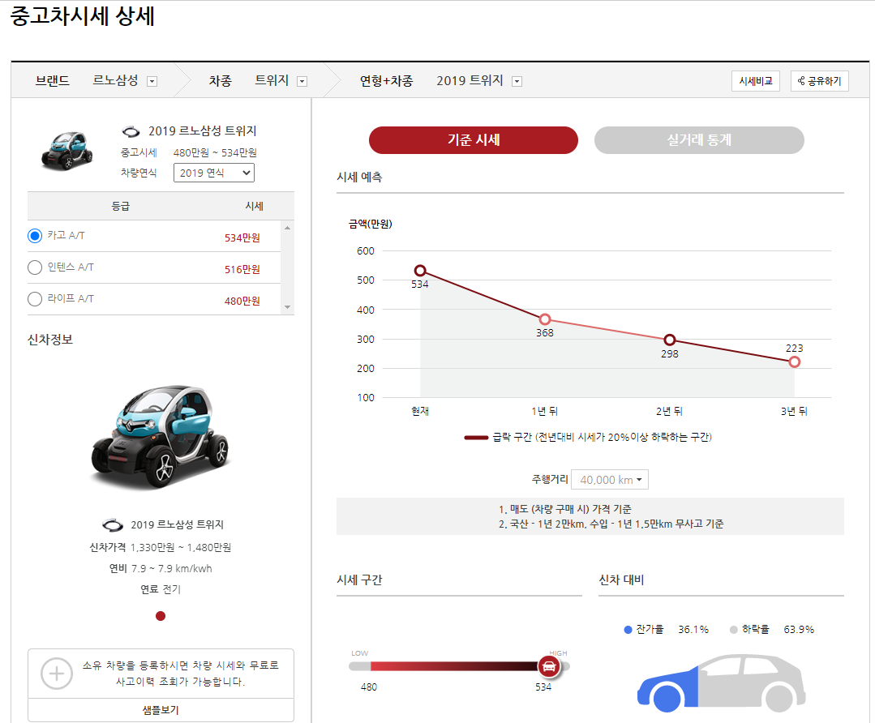
요구사항 확인 (2) - 중고차
중고차 구매 시 사용자의 차량 혹은 두가지 이상의 차량 시세를 비교할 수 있고 필터를 이용해 원하는 차량을 검색할 수 있는 중고차 구매 페이지 제작 예정.
– 카이즈유 참고(시세 및 시세 비교 서비스)
중고차 판매 시 간단한 입력 폼으로 손쉽게 매물등록을 돕는 중고차 판매 페이지 제작 예정.
-꿀카 참고(중고차 거래 서비스)
일반 차량과 다른 일련의 과정을 가진 전기차의 폐차를 안내하는 폐차안내페이지 제작 예정.
-저공해차 통합누리집 참고(법령/지침/가이드라인)

Slide 11
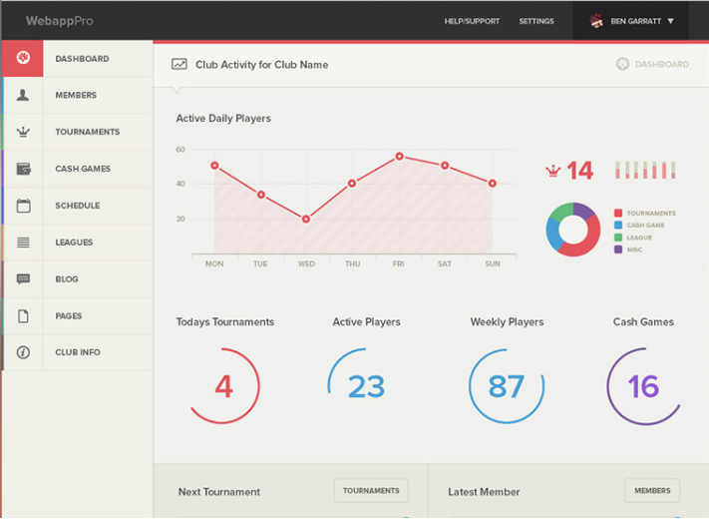
요구사항 확인 (3) - 관리자
관리자가 홈페이지 사용자들의 선호도 등을 차트를 통해 한눈에 알아볼 수 있는 페이지를 참고했습니다.
전기차 구매부터 중고차 판매까지의 라이프 사이클을 한눈에 볼 수 있고 사용자선호도를 분석하여 관리자들이 알아 보기 쉬운 관리자 페이지를 만들 예정입니다.

Slide 12
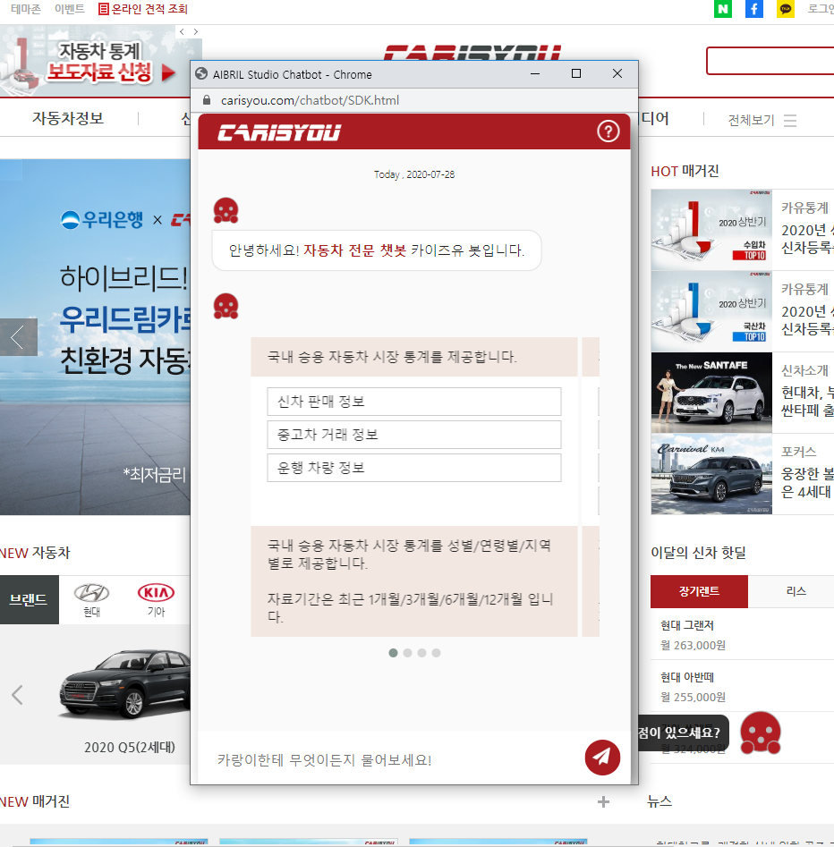
요구사항 확인 (4) - 챗봇
카이즈유의 챗봇은 외부로 화면이 빠져 있으며 많은 정보를 보여준다.
많은 정보를 보여주기 명령어들이 복잡하게 설계되어 있으며 필요한 정보를 찾기위해서는 많은 과정을 실행해야한다.
간단한 명령어 하나로 원하는 정보를 바로 보여줄 수 있도록 개선이 필요하다

Slide 13
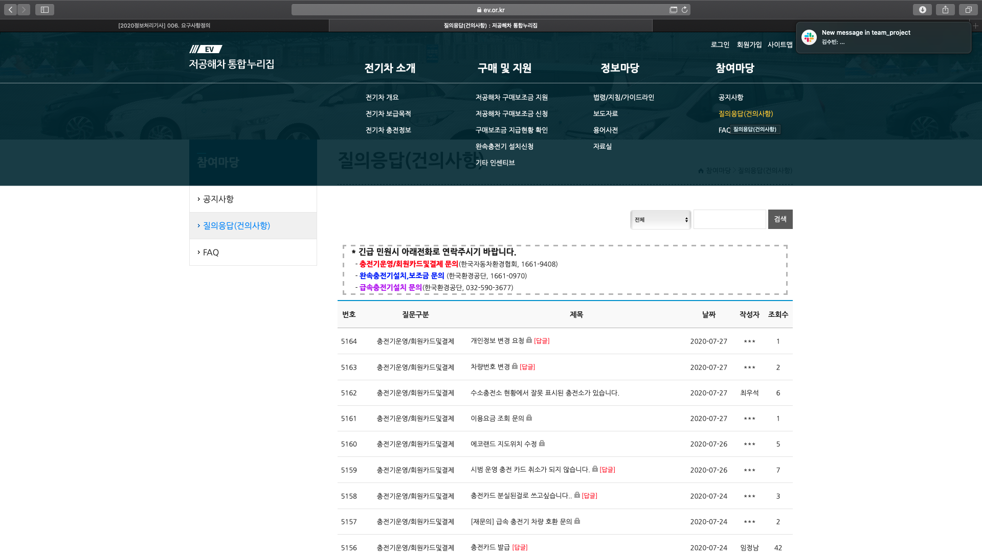
요구사항 확인 (5) - 게시판
게시판은 단순한 정보전달 및 질의응답용으로 활성화 되지 않고 있음.
전기차에 대한 정보를 사용자들이
서로 나누기 어려운 구조.

Slide 14
요구사항 정의서
순서
관리자
신차
중고차
지도
챗봇
게시판

Slide 15
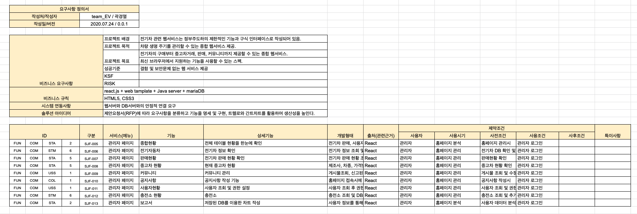
요구사항 정의서 - 관리자

Slide 16
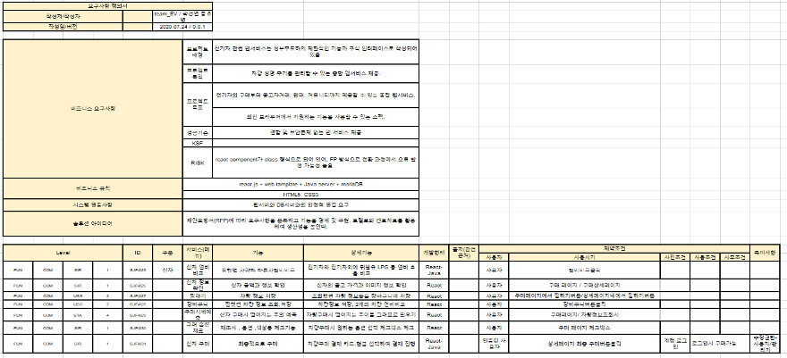
요구사항 정의서 - 신차

Slide 17
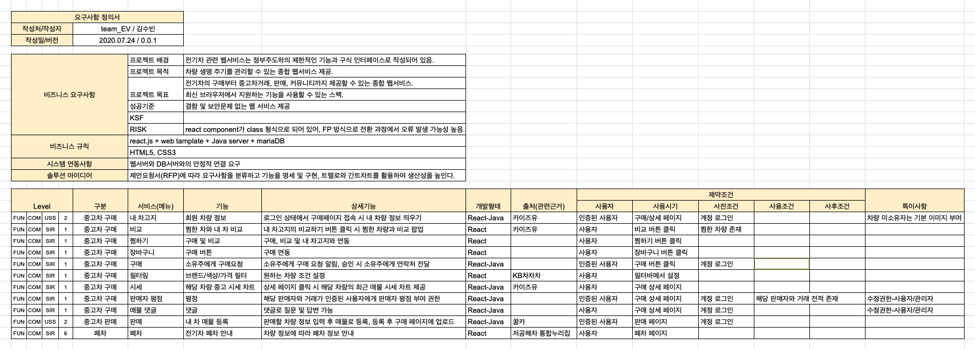
요구사항 정의서 - 중고차

Slide 18
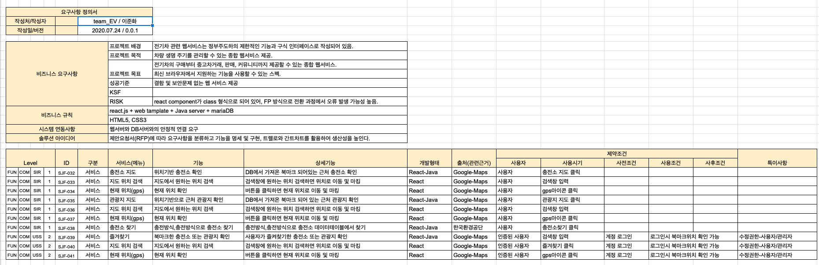
요구사항 - 지도

Slide 19
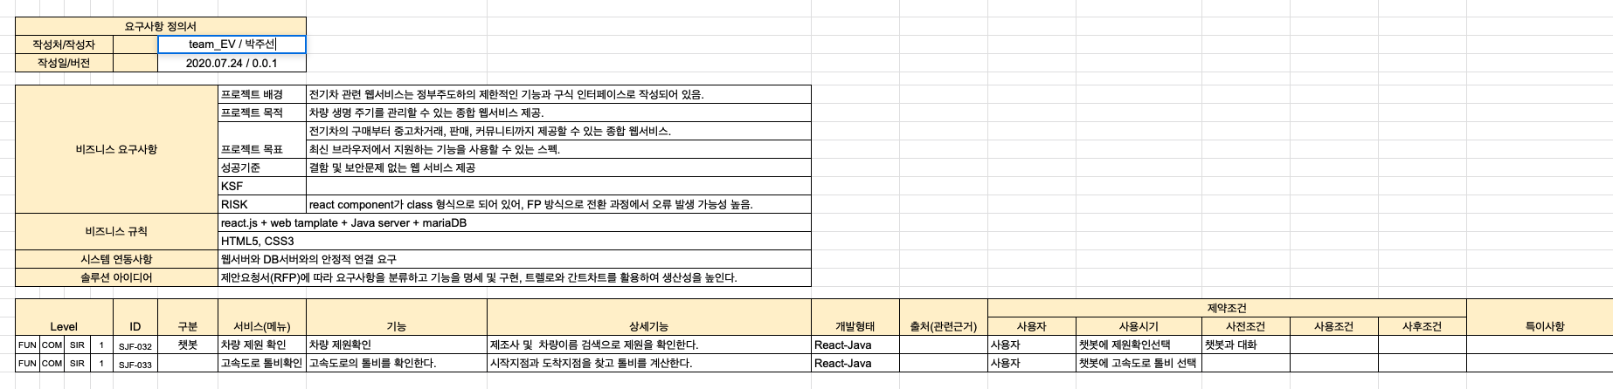
요구사항 정의서 - 챗봇

Slide 20
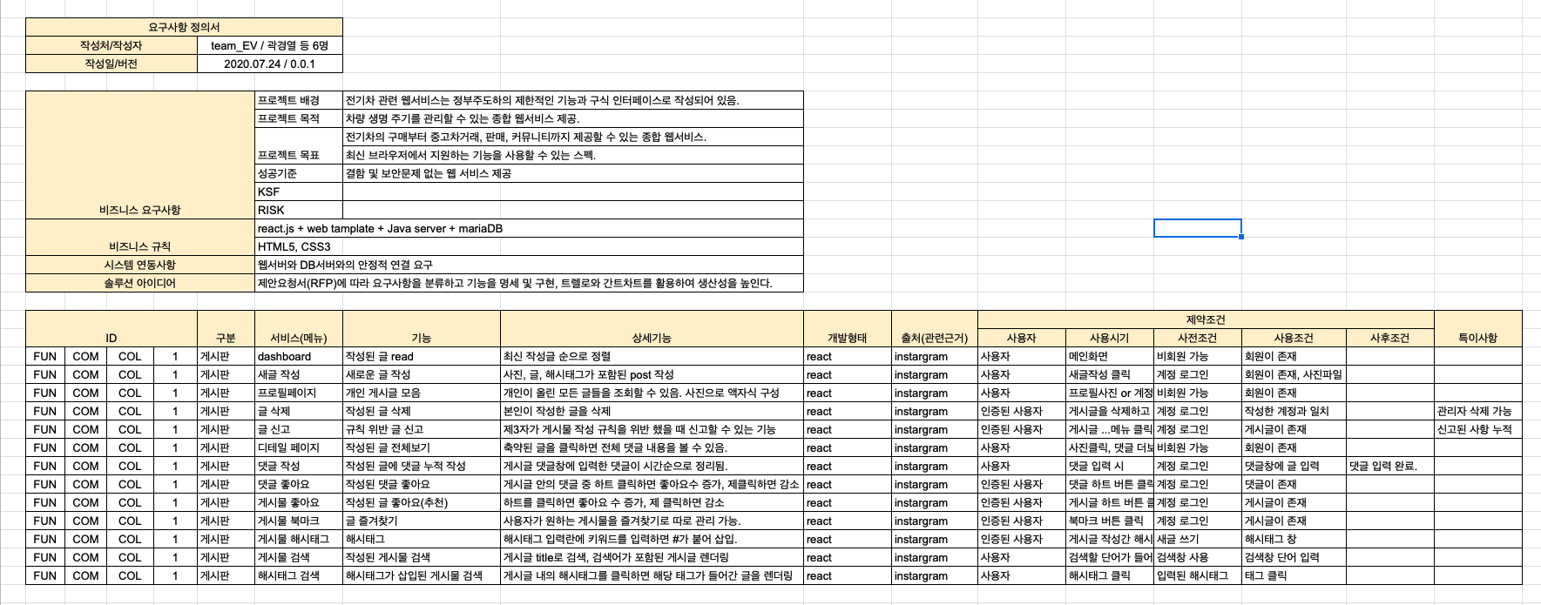
요구사항 정의서 (3) 게시판

Slide 21
DB 정의서
순서
eXERD (전체)
사용자 차량
구매
연비비교
등록비용
챗봇
게시판
DM

Slide 22
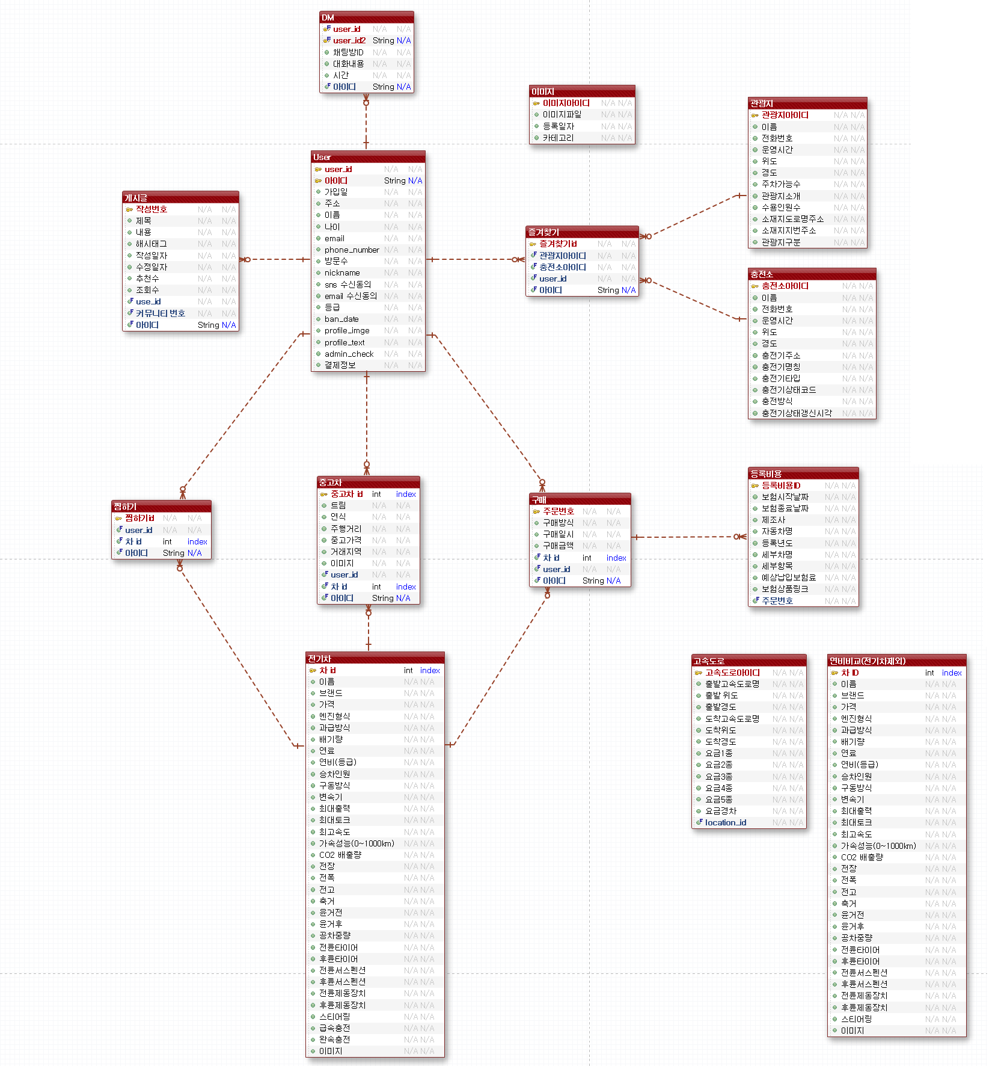
전체 DB 테이블 요도

Slide 23
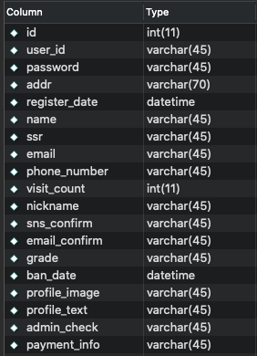
ERD – user(사용자)
컬럼 | 설명
id | 자동생성, user(pK)
userid | 사용자 아이디
password | 사용자 비밀번호
addr | 사용자 주소
register_date | 계정 생성일
name | 사용자 이름
ssr | 사용자 주민등록번호
email | 사용자 이메일
phone_number | 사용자 번호
visit_count | 방문 횟수
nickname | 닉네임
sns_confirm | Sns 계정 정보 허가
email_confirm | Email 정보 사용 허가
grade | 사용자 등급 분류
ban_date | 차단 날짜
profile_image | 프로필 이미지
profil_text | 프로필 정보
admin_check | 관리자 권한 부여
payment_info | 구매 지불 방법

Slide 24
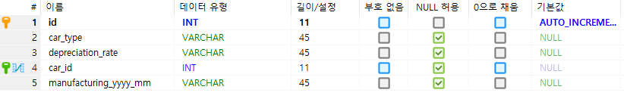
ERD – Market Price (시세)
컬럼 | 설명
id | 시세 테이블 기본키
car_type | 차종
depreciation_rate | 감가율
manifacturing_yyyy_mm | 제조년월
car_id | electric_car table의 기본키. 현 테이블 외래키

Slide 25
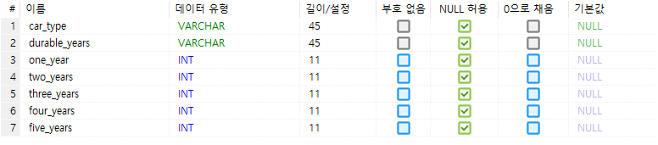
ERD – Market Price (시세)
컬럼 | 설명
car_type | 차종
durable_years | 내용연수
one_year | 1년
two_years | 2년
three_years | 3년
four_years | 4년
five_years | 5년

Slide 26
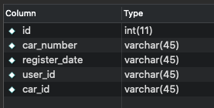
ERD – userCar(사용자 차량)
컬럼 | 설명
id | 자동생성(PK)
Car_number | 차량 번호
Register_date | 차량 등록 날짜
User_id | 사용자 아이디(FK)
Car_id | 차량 아이디(FK)

Slide 27
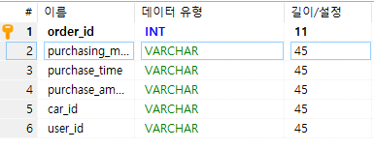
ERD – Purchase(구매)
컬럼 | 설명
order_id | 자동생성, Purchase의 기본키.
purchasing_method | 구매의 방식
purchase_time | 구매 날짜
purchase_amount | 구매 금액
car_id | 연비비교 FK
user_id | USER ID FK

Slide 28
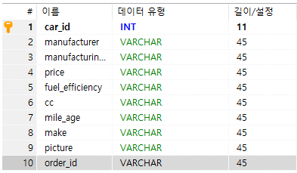
ERD – Comparison(연비비교)
컬럼 | 설명
car_id | 자동생성, Comparison의 기본키.
manufacturer | 제조사
manufacturing_year | 제조년월
price | 차의 가격
fuel_efficiency | 차의 연비
Cc | CC / 배기량
mile_age | 주행거리
make | 차 국산/수입
picture | 차 모델 사진
order_id | 구매 FK

Slide 29
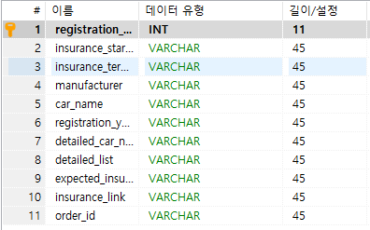
ERD – registration(등록비용)
컬럼 | 설명
registration_cost | 자동생성, registration의 기본키.
insurance_start_date | 보험시작날짜
insurance_ termination_date | 보험종료날짜
manufacturer | 제조사
car_name | 자동차명
registration_year | 등록년도
detailed_car_name | 세부차명
detailed_list | 세부항목
expected_insurance | 예상납입보험료
insurance_link | 보험상품링크
order_id | 구매 FK

Slide 30
ERD – Market Price (시세)
컬럼 | 설명
id | 시세 테이블 기본키
car_type | 차종
depreciation_rate | 감가율
manifacturing_yyyy_mm | 제조년월
car_id | electric_car table의 기본키. 현 테이블 외래키

Slide 31
ERD – Market Price (시세)
컬럼 | 설명
car_type | 차종
durable_years | 내용연수
one_year | 1년
two_years | 2년
three_years | 3년
four_years | 4년
five_years | 5년

Slide 32
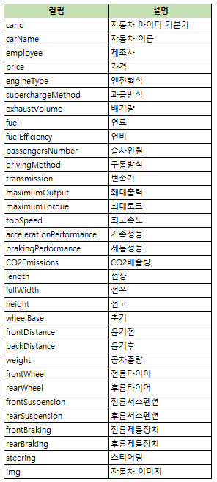
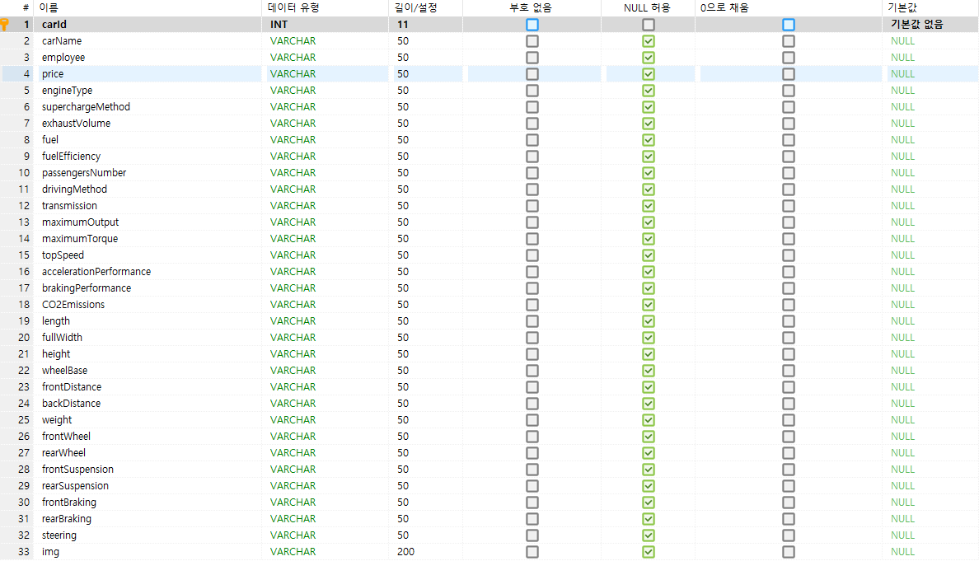
ERD – ChatBot(챗봇)

Slide 33
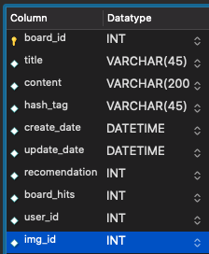
ERD – board(게시판)
컬럼 | 설명
board_id | 자동생성, board의 기본키.
Title | 게시글의 제목
Content | 게시글의 내용. Text, string type
Hash_tag | 해시태그, #과 띄어쓰기 없는 문장.
Create_date | 게시글 생성일자.
Update_date | 최근 수정일자. 최초 게시글은 생성일자와 같음.
Recommendation | 추천(좋아요) 수.
Board_hits | 게시글 조회수.
User_id | User table의 기본키. 현 테이블 외래키
img_id | img table의 기본키. 현 테이블 외래키

Slide 34
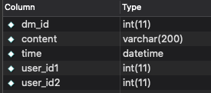
DB 정의서 – DM
컬럼 | 설명
dm_id | 채팅 생성시 id
Content | 채팅 내용에 대한 id
Time | 채팅 생성시간
User_id1 | 채팅참여자1
User_id2 | 채팅참여자2

